Slide 1
أوراق عمل وحدة
يظهر معرفة ومهارة في التصميم والخياطة والنسيج

Slide 2
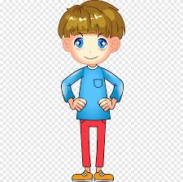
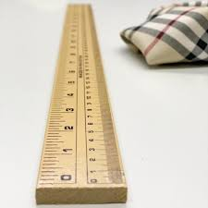
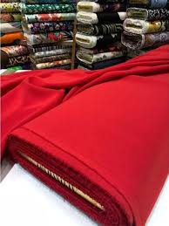
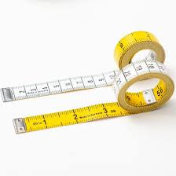
الدرس الثامن
المعيار | المخرج | عنوان الدرس | الوحدة
يمسك شريط القياس والمسطرة بشكل صحيح وآمن | يستخدم شريط القياس والمسطرة في رسم المقاس المطلوب | يقيس باستخدام شريط القياس أو المسطرة | يظهر معرفة ومهارة في التصميم والخياطة والنسيجي
صل الأداة الصحيحة للصورة الصحيحة

